Slide 1
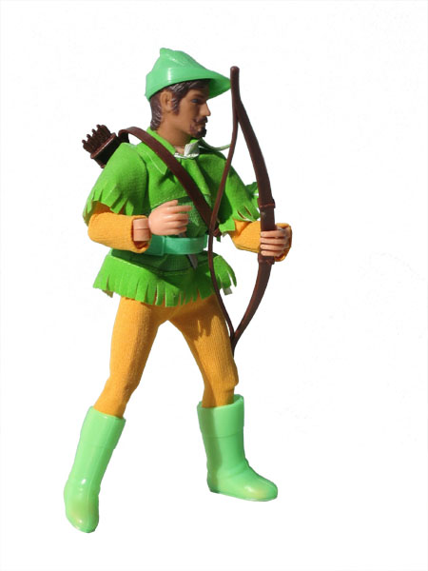
Team “Robin Hood”
Отборна работа за курс „Споделяне на знания и работа в екип“

Slide 2
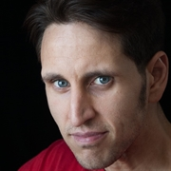
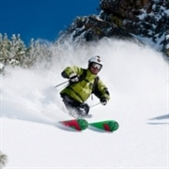
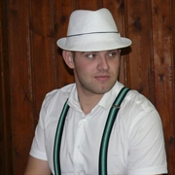
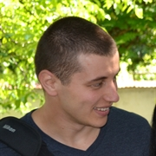

За отбора:
Отбор от 5 човека, но в TFS се включиха 4:
Орлин Иванов
(ThaILLEST)
Любомир Гаджев
(l.gadhzev)
Георги Янков
(Joro1881)
Десислав Стоянов
(desislavst)
Извън TFS:
Владислав Хаджийски
(vladislav_hadzhiyski)

Slide 3
Отборна работа:
Комуникация:
Първоначално чрез студентската система на Академията
В последствие чрез Google Groups: https://groups.google.com/forum/#!forum/team-robin-hood
Няколко срещи в сградата на Телерик
Метод на работа в отбора : пълна демокрация, без протести и контра-протести ;)
В началото беше избрана играта „Арканоид“, но след като вече беше правена и преди се спряхме на „River Raid”
След което Орлин създаде TFS и генератора на терен
После всеки пишеше както и когато може
В процеса на работа нямаше никакви проблеми в отбора ☺, ако някой не разбираше нещо – питаше и получаваше отговор, ако нещо не работеше – имаше кой да помогне

Slide 4
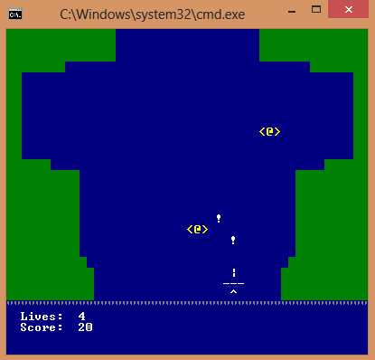
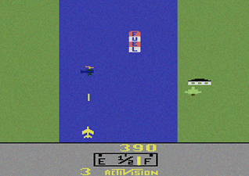
За “River Raid”
Играта е създадена през 1982г. от Activision за Atari https://en.wikipedia.org/wiki/River_Raid
… и върната към живот от Team “Robin Hood” през 2013г., но с добавен звук ☺
Какво остана да направим:
Консумация и зареждане с гориво
Допълнителни оръжия
Бонусна система

Slide 5
River Raid в действие:
ДЕМО

Slide 6
Малко статистика:
Проекта е създаден на 13.8 и завършен на 10.9, общо 28 дни
Общо 771 реда код
Едномерни масиви: 6
Многомерни масиви: 2
Методи: 26
Класове: 3
Управление на изключенията: 2
Текстов файл: 1
Общо 193 мнения в групата, разделение в 5 теми

Slide 7
Въпроси?
… и евентуално отговори ☺

